Slide 1
AUTONOMOUS MEDIA INTELLIGENCE // 2026
Evaluasi Portfolio Akun AI &
Pemetaan Masalah Operasional
Analisis Dual-Engine (@dinda.kemala_ & @intansuarkartika), Arsitektur Pipeline Otonom, dan Resolusi Kendala Lapangan
ENGINE 1: DINDA KEMALA (@dinda.kemala_)
• Niche & Sektor: B2C Lifestyle, Budaya, Kuliner Palembang & Mahasiswi Hijab
• Format Visual: 9:16 Vertical AI Video (1080x1920) Talking-Head Flow Omni
• Frekuensi: 2x Sehari (07:00 Pagi & 19:00 Malam WIB)
• Status Operasi: Aktif Berjalan dengan Pengawasan Telegram Gatekeeper
ENGINE 2: PT INTAN SUAR KARTIKA (@intansuarkartika)
• Niche & Sektor: B2B/B2C Manufaktur Bahan Bangunan, Paku Cap Keris & Kawat
• Format Visual: Field Test Uji Ketahanan Ekstrem + Kinetic Hardsub ASS (M=850)
• Frekuensi: Produksi 09:00 WIB, Publikasi 12:00 WIB
• Brand Anchor: Strict 0% Emoji, Kardus Cokelat Kraft, Konversi Langsung WA
PT INTAN SUAR KARTIKA • AUTONOMOUS MEDIA ECOSYSTEM | VIRTUAL OFFICE: kantor-ai-intan.vercel.app | NOVEMBER 2026 // STRICT 0% EMOJI // CONFIDENTIAL

Slide 2
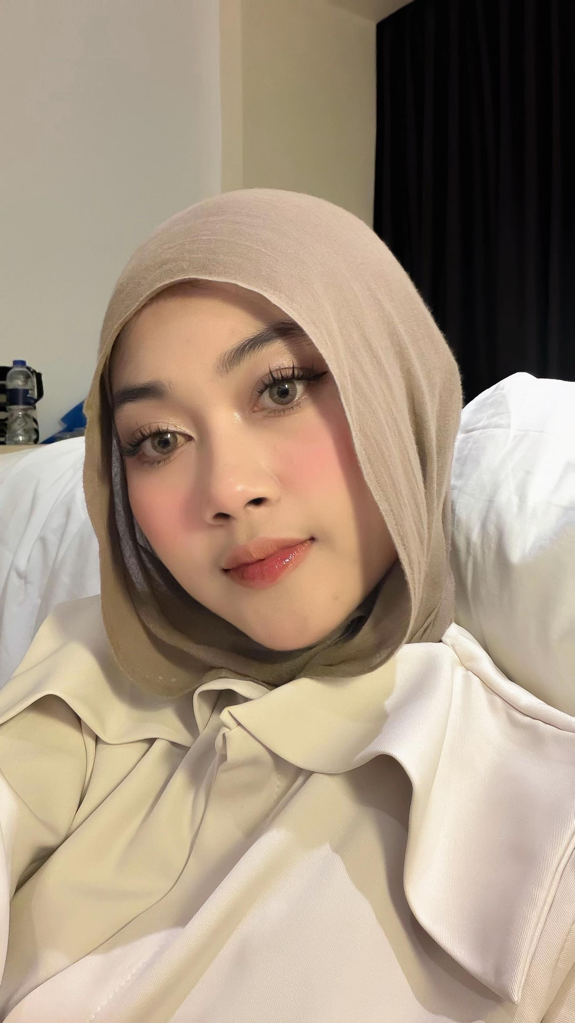
// PERSONA KREATIF B2C
SLIDE 02 / 10
Akun 1: Dinda Kemala (@dinda.kemala_)
Persona Kreator Digital Palembang: Lifestyle, Gastronomi, dan Kebudayaan Lokal
2x / HARI
JADWAL TAYANG (07:00 & 19:00 WIB)
9:16 VERTICAL
FORMAT STANDAR GOOGLE FLOW
10s TALK-HEAD
DURASI NATIVE VOICE AI
100% HIJAB
KARAKTER SANTUN MAHASISWI
PILAR KONTEN & POSITIONING STRATEGIS
• Wisata Kuliner Palembang: Eksplorasi pempek bingen, martabak HAR, tekwan, kue gandus, dan gulo palu.
• Destinasi & Kebudayaan: Narasi Sungai Musi, Benteng Kuto Besak, Museum SMB II, dan tradisi lokal.
• Daily Vlog Mahasiswi: OOTD hijab casual, persiapan kuliah, dan interaksi hangat ramah publik.
TONE OF VOICE & KEBIJAKAN ENGAGEMENT
• Bahasa & Dialek: Bahasa Indonesia santun dengan selipan kosakata Palembang halus ('dulur-dulur', 'mangcek').
• Keterbukaan AI: Transparan menjawab bahwa Dinda adalah persona AI karya kreator lokal jika ditanya.
• Batasan Keamanan (Guardrails): Dilarang membuat janji temu fisik, relasi fiktif, atau nomor kontak pribadi.
WORKFLOW PRODUKSI OTONOM & APPROVAL
• Auto-Stylist Wardrobe: Kurasi OOTD harian dari database busana hijab untuk menjaga konsistensi visual.
• Google Flow Generatif: Pembuatan video talking-head 10 detik rasio 9:16 resolusi tinggi tanpa watermark.
• Gatekeeper Telegram: Pengiriman kartu review & naskah ke Telegram Owner sebelum publikasi CDP.
IDENTITAS: @dinda.kemala_
Palembang, Sumatera Selatan
PT INTAN SUAR KARTIKA • AUTONOMOUS MEDIA ECOSYSTEM | VIRTUAL OFFICE: kantor-ai-intan.vercel.app | NOVEMBER 2026 // STRICT 0% EMOJI // CONFIDENTIAL

Slide 3
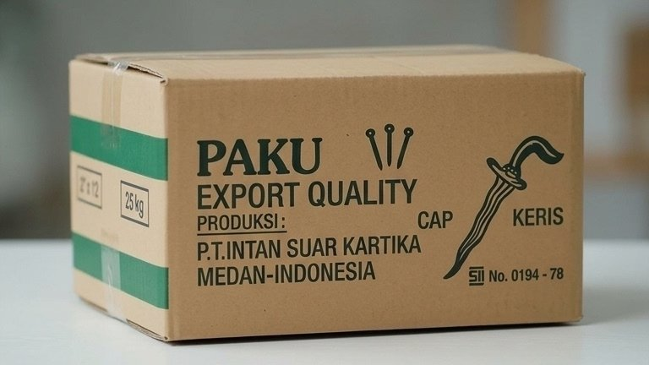
// MANUFAKTUR & OTOMATISASI B2B
SLIDE 03 / 10
Akun 2: PT Intan Suar Kartika (@intansuarkartika)
Strategi Konten Edukasi Industri Konstruksi, Uji Ketahanan Material & Corong Sales Toko Bangunan
89.5% INTENT
DOMINASI PENCARIAN ORGANIK TIKTOK
25 KG NETTO
STANDAR EKSPOR SNI 0194-78
0% EMOJI
STRICT PROFESSIONALISM POLICY
4.07s OUTRO
CLOSING BUMPER RESMI PT ISK
EKSPLOITASI 89.5% SEARCH INTENT & PILAR PRODUK
• Paku Cap Keris: Standar SNI 0194-78, ekspor quality, paku lurus anti bengkok, timbangan pas 25 kg.
• Kawat Duri Diamond: Spesialis pagar kebun sawit, cabai, dan lahan proyek (views organik tertinggi).
• Kereta Sorong Five Star & Kawat Bendrat: Uji beban ekstrem 200+ kg dan kekuatan ikat tulangan beton.
FORMULA PRODUKSI & POST-PRODUCTION KHUSUS
• Hook 0-3s Visual Nyata: Aksi banting tang, hantaman palu baja, dan uji beban langsung di lapangan.
• Kinetic Yellow Hardsub: Faster-Whisper alignment, warna kuning (#FFE600), font tebal outline hitam.
• Safe-Zone MarginV=850: Posisi vertikal y=1070 menjamin subtitle 100% aman dari tutupan UI TikTok.
• Official Outro Bumper: Concat FFmpeg video penutup resmi PT Intan Suar Kartika utuh 4.07 detik.
PACKAGING ANCHOR RESMI:
Kardus Cokelat Kraft Horisontal
Tipografi Hijau Tua SNI 0194-78
Paku Curah Lepas TANPA Plastik
STRICT 0% EMOJI POLICY & FUNNEL PENJUALAN
• Strict 0% Emoji Policy: Seluruh naskah, caption, dan balasan chat bebas emoji demi wibawa industri berat.
• Tone Bicara Lapangan: Lugas, ringkas, menghormati kalkulasi biaya mandor dan pemilik toko bangunan.
• 3 Hashtag Terfokus: Maksimal 3 tag resmi (#pakucapkeris #intansuarkartika #tokobangunan).
• Direct CTA WhatsApp: Arahkan setiap pertanyaan grosir langsung ke wa.me/62819889350.
PT INTAN SUAR KARTIKA • AUTONOMOUS MEDIA ECOSYSTEM | VIRTUAL OFFICE: kantor-ai-intan.vercel.app | NOVEMBER 2026 // STRICT 0% EMOJI // CONFIDENTIAL

Slide 4
// ANALISIS KOMPARATIF DUAL-ENGINE
SLIDE 04 / 10
Matriks Komparasi Strategis Antar Akun
Perbandingan Parameter, Persona, Arsitektur Konten, dan Funnel Konversi
PARAMETER STRATEGIS | DINDA KEMALA (@dinda.kemala_) | PT INTAN SUAR KARTIKA (@intansuarkartika)
Segmen Audiens | B2C Konsumen umum, generasi muda, pecinta budaya Palembang | B2B / B2C Kontraktor, mandor proyek, pemilik toko bangunan
Persona Karakter | Mahasiswi berhijab santun, ramah, tutur kata lokal Palembang | Representatif teknis pabrik manufaktur, lugas, profesional
Gaya Visual AI | Talking-head lifestyle 9:16, natural look, kurasi busana OOTD | Field test, uji banting ketahanan, kemasan karton paku curah
Audio & Post-Prod | Native Flow voice tanpa subtitle bakar, musik lokal santun | Faster-Whisper alignment, Hardsub ASS Kuning (M=850), Outro Bumper
Kebijakan Bahasa | Bahasa Indonesia luwes dengan selipan kosakata daerah halus | Strict 0% Emoji Policy, narasi langsung tanpa basa-basi
Branding & Outro | Signature watermark halus personal brand Dinda Kemala | Official outro bumper PT Intan Suar Kartika utuh 4.07 detik
Tujuan Akhir (Goal) | Engagement komunitas, awareness budaya lokal & UMKM | Penetrasi pasar grosir, edukasi ketahanan, leads WA Distributor
PT INTAN SUAR KARTIKA • AUTONOMOUS MEDIA ECOSYSTEM | VIRTUAL OFFICE: kantor-ai-intan.vercel.app | NOVEMBER 2026 // STRICT 0% EMOJI // CONFIDENTIAL

Slide 5
// ARSITEKTUR SISTEM OTONOM
SLIDE 05 / 10
Arsitektur End-to-End Autonomous Pipeline
Integrasi 6 Modul Otonom: Riset Tren, Generasi AI, Post-Production, hingga Publikasi CDP
01
Riset & Tren
Analisis kueri 89.5% search intent TikTok Studio & tren lokal harian.
02
Brief & Naskah
Penyusunan hook 0-3 detik, verifikasi OOTD fisik, penegakan 0% emoji.
03
Generasi AI
Google Flow 1.2 Flash merender video rasio 9:16 durasi 10 detik HD.
04
Post-Production
Whisper timing, hardsub kuning ASS (MarginV=850), & outro bumper.
05
Telegram Gate
Kirim kartu preview & naskah ke Telegram Owner (Window 2 jam ACC).
06
CDP Publisher
Headless Chrome via DevTools Protocol mengunggah draf ke TikTok Studio.
PRINSIP DESAIN SISTEM (SEPARATION OF CONCERNS & SAFETY):
• Desentralisasi Sub-Agent: AI Orchestrator, Growth Engine, Media Engine, dan Publisher beroperasi secara modular diatur SQLite State Machine.
• Zero Human Overhead untuk Formatting: Whisper otomatis menghitung word-level timing, memotong subtitle menjadi 3 baris aman dari tutupan UI TikTok.
• Fail-Safe Security Gate: Konten tidak akan dipublikasikan tanpa adanya record persetujuan sah (APPROVED) di tabel approvals SQLite.
PT INTAN SUAR KARTIKA • AUTONOMOUS MEDIA ECOSYSTEM | VIRTUAL OFFICE: kantor-ai-intan.vercel.app | NOVEMBER 2026 // STRICT 0% EMOJI // CONFIDENTIAL

Slide 6
// KENDALA OPERASIONAL 01
SLIDE 06 / 10
Bug TikTok Studio: Filename Placeholder Leak
Desinkronisasi Virtual DOM React Mengakibatkan Nama File Menimpa Caption Naratif Video
STATUS: FIXED
TELAH DIPERBAIKI LIVE 9 & 10 NOV
REACT COMPONENT
.PUBLIC-DRAFTEDITOR-CONTENT
METODE BARU
CDP PHYSICAL KEYSTROKE INJECTION
PRE-FLIGHT GUARD
VALIDASI TEKS SEBELUM UPLOAD
DIAGNOSIS & AKAR MASALAH (ROOT CAUSE)
• Gejala Lapangan: Video Dinda Kemala yang terbit 9 & 10 November menampilkan caption placeholder mentah seperti 'final_vlog_morning' atau 'final_vlog' tanpa narasi budaya/kuliner.
• Komponen React: TikTok Studio menggunakan React DraftEditor. Saat file diupload, TikTok menginjeksi nama file secara default ke editor state.
• Kegagalan Manipulasi DOM: Perintah 'document.execCommand(insertText)' atau manipulasi DOM langsung hanya mengubah tampilan visual browser, namun GAGAL memicu React synthetic events.
• Dampak Payload: Form submission TikTok membaca internal Virtual DOM state lama (nama file), sehingga narasi persetujuan hilang saat dipublikasikan.
SOLUSI TEKNIS & HASIL VERIFIKASI (RESOLVED)
• CDP Physical Keystroke: Beralih ke simulasi keyboard nyata via Chrome DevTools Protocol (Input.dispatchKeyEvent / Input.insertText) untuk mengemulasikan ketukan pengguna asli.
• Clearing & Typing: Eksekusi Select All (Meta+A / Ctrl+A) -> Backspace fisik -> Pengetikan ulang narasi karakter per karakter secara bersih.
• Synthetic isDirty Activation: Pemicuan event sintetis focus, space, backspace, dan blur pada node editor sehingga tombol Simpan aktif (aria-disabled='false').
• Verifikasi Sukses Live: Dua video terdampak berhasil diperbaiki di TikTok Studio: Video 10 Nov Pagi (Museum SMB II) dan Video 9 Nov Malam (Gulo Palu).
• Pre-Flight Guard: Penambahan modul pembaca innerText editor sebelum klik simpan/post: proses langsung dibatalkan jika masih memuat teks '.mp4' atau 'final_vlog'.
PT INTAN SUAR KARTIKA • AUTONOMOUS MEDIA ECOSYSTEM | VIRTUAL OFFICE: kantor-ai-intan.vercel.app | NOVEMBER 2026 // STRICT 0% EMOJI // CONFIDENTIAL

Slide 7
// KENDALA OPERASIONAL 02
SLIDE 07 / 10
Inkonsistensi Lemari Pakaian Auto-Stylist
Scraping OOTD Pinterest Tanpa Verifikasi Foto Fisik Lokal Mengakibatkan Inkonsistensi Visual
STATUS: RESOLVED
GUARD AKTIF DI 3 MODUL SCRIPT
ASSET FORMAT
WAJIB 9:16 VERTICAL HD BUSANA
DEFAULT STATUS
KINI DITETAPKAN 'INCOMPLETE'
INTEGRITY CHECK
OS.PATH.ISFILE ENFORCEMENT
DIAGNOSIS & AKAR MASALAH (ROOT CAUSE)
• Gejala di Video: Karakter Dinda kadang tampil dengan busana yang tidak konsisten atau berubah model antar adegan, mengurangi koherensi persona kreator.
• Bug daily_pinterest_wardrobe_job.js: Skrip otomatis merayapi Pinterest dan langsung menandai record busana baru sebagai status='active' di database character_wardrobe.
• File Fisik Belum Terunduh: URL Pinterest sering memiliki token CDN sementara yang cepat kedaluwarsa, sementara berkas gambar fisik lokal di /characters/dinda/wardrobe/ belum diunduh.
• Silent Fallback: Saat engine Google Flow mencari file gambar dan gagal menemukannya, pipeline melakukan fallback diam-diam ke prompt teks generik tanpa panduan visual OOTD.
PERBAIKAN YANG DIIMPLEMENTASIKAN (FIXED)
• Default Status 'Incomplete': Skrip crawling kini secara default menetapkan status busana baru sebagai 'incomplete' hingga file gambar terbukti tersimpan secara lokal.
• Pemeriksaan os.path.isfile(): Pada 'scripts/wardrobe_upsert.py', status hanya dapat dinaikkan menjadi 'active' jika file foto fisik lolos uji keberadaan di disk lokal.
• Guard Pemilihan Konten: Modul 'wardrobe_manager.py' dan 'generate_content_options.py' difilter ketat: hanya outfit dengan aset fisik terverifikasi yang dapat diajukan ke Google Flow.
• Standarisasi Aset OOTD: Setiap foto busana wajib memiliki rasio vertikal 9:16 (min 1080x1920), hijab rapi, dan checksum SHA-256 tercatat dalam ledger produksi.
• Rotasi Outfit Cerdas: Algoritma mencegah pemilihan outfit yang sama dalam kurun 5 hari terakhir untuk mempertahankan variasi visual yang segar bagi penonton.
PT INTAN SUAR KARTIKA • AUTONOMOUS MEDIA ECOSYSTEM | VIRTUAL OFFICE: kantor-ai-intan.vercel.app | NOVEMBER 2026 // STRICT 0% EMOJI // CONFIDENTIAL

Slide 8
// KENDALA OPERASIONAL 03
SLIDE 08 / 10
Limitasi Kebijakan TikTok & Sanitasi Tag
Batas Edit Caption 1x/24 Jam, Kedaluwarsa 7 Hari, dan Penanganan Spam Double Hashtag
1x / 24 JAM
BATAS PENGUBAHAN CAPTION TIKTOK
7 HARI
MAKSIMAL WINDOW EDIT PASCA-PUBLISH
0% SPAM
FILTER REGEX DEDUPLIKASI TAG
ZERO-DEFECT
FILOSOFI UPLOAD PERTAMA SEMPURNA
REGULASI KETAT PLATFORM TIKTOK STUDIO
• Batas Edit 1 Kali per 24 Jam: TikTok menerapkan aturan keras: deskripsi video hanya dapat disunting 1 kali dalam 24 jam. Percobaan edit kedua langsung ditolak dengan pesan 'Something went wrong. Please try again'.
• Jendela Waktu 7 Hari: Fitur 'Edit post' di TikTok Studio hanya aktif pada video berusia < 7 hari. Setelah melewati hari ke-7, tombol edit dikunci permanen oleh TikTok.
• Risiko Patching Pasca-Upload: Mengandalkan perbaikan caption setelah video tayang memiliki tingkat risiko kegagalan tinggi jika kuota harian video tersebut telah terpakai.
• Konsekuensi Desain: Sistem TIDAK BOLEH mengandalkan skrip perbaikan belakangan (post-publishing patch). Caption wajib 100% sempurna saat pengunggahan pertama.
ARTEFAK DOUBLE HASHTAG & SOLUSI SANITASI
• Artefak Video Tanggal 7-8 Nov: Pada sejumlah postingan lawas ditemukan penumpukan hashtag ganda di akhir caption (contoh: '#fyp #palembang #kuliner #fyp #palembang').
• Penyebab Skrip Lama: Skrip pembuatan naskah lama menambahkan daftar hashtag bawaan, kemudian modul uploader menambahkan hashtag cadangan lagi tanpa pemeriksaan duplikasi.
• Bahaya Penalti Algoritma FYP: Penumpukan tag berulang dibaca sebagai perilaku spam oleh sistem moderasi TikTok dan dapat menurunkan rekomendasi video di halaman For You (FYP).
• Implementasi Regex Deduplicator: Penambahan fungsi pembersih teks otomatis: memisahkan seluruh hashtag, menyaring nilai unik secara berurutan, dan membatasi maksimal 3-5 hashtag resmi.
• Audit Riwayat di SQLite: Pencatatan status publikasi dan hash caption ke SQLite untuk mencegah pemicuan ulang postingan yang sudah tervalidasi.
PT INTAN SUAR KARTIKA • AUTONOMOUS MEDIA ECOSYSTEM | VIRTUAL OFFICE: kantor-ai-intan.vercel.app | NOVEMBER 2026 // STRICT 0% EMOJI // CONFIDENTIAL

Slide 9
// KENDALA OPERASIONAL 04 & 05
SLIDE 09 / 10
Manajemen Kredit Google Flow & Gatekeeping Telegram
Efisiensi Kredit Komputasi Generatif dan Penanganan Antrean Human-in-the-Loop
~30 KREDIT
BIAYA KOMPUTASI PER VIDEO 10S
5-10 MENIT
LATENSI RENDER CLOUD GOOGLE
2 JAM
JENDELA KONFIRMASI ACC TELEGRAM
BUFFER 50
AMBANG BATAS KEAMANAN KREDIT
KONSUMSI KREDIT & LATENSI GOOGLE FLOW
• Biaya Komputasi Tinggi: Google Flow Omni 1.2 Flash menghabiskan ~30 kredit per video 10 detik. Percobaan multi-take atau render gagal dapat menguras kuota harian akun.
• Fluktuasi Latensi Render: Waktu antrean komputasi di cloud Google bervariasi antara 3 hingga 10 menit. Jika automasi browser mengalami timeout, pipeline berisiko terhenti (hang).
• Two-Phase Commit Ledger: Pencatatan kredit menggunakan model reservasi kuota terlebih dahulu, dan pemotongan saldo baru dikonfirmasi saat file MP4 tervalidasi utuh di disk.
• Credit Ceiling Safeguard: Sistem secara otomatis menolak permintaan generasi video baru jika saldo kredit harian tersisa kurang dari 50 kredit untuk mencegah kegagalan di tengah jalan.
BOTTLENECK TIME-LOCK TELEGRAM GATEKEEPER
• Jendela Waktu Tunggu 2 Jam: Demi keamanan brand, video hanya dipublikasikan jika status 'APPROVED' tercatat dalam tabel approvals sebelum slot tayang tiba (06:00 - 08:00 WIB).
• Resiko Unresponsive Owner: Jika owner berhalangan merespons tepat waktu, sistem menahan konten di antrean demi mencegah terbitnya konten yang belum disetujui.
• Potensi Antrean Menumpuk: Konten yang tertahan berpotensi bertabrakan dengan jadwal produksi video siklus berikutnya jika tidak dikelola secara dinamis.
• Solusi Adaptive Rescheduling: Jika batas waktu 2 jam kedaluwarsa tanpa respons, video dipindahkan secara otomatis ke slot malam (19:00 WIB) tanpa memicu render ulang yang memboroskan kredit.
PT INTAN SUAR KARTIKA • AUTONOMOUS MEDIA ECOSYSTEM | VIRTUAL OFFICE: kantor-ai-intan.vercel.app | NOVEMBER 2026 // STRICT 0% EMOJI // CONFIDENTIAL

Slide 10
// STRATEGI & ROADMAP EKSEKUTIF
SLIDE 10 / 10
Rencana Aksi Berkelanjutan & Pusat Kontrol 3D
Roadmap Mitigasi P0-P2 dan Pemantauan Operasional Real-Time via Virtual Office 3D HQ
PRIORITAS P0 (IMMEDIATE)
Pencegahan Bug Kritis
• Terapkan Pre-Flight Verification Guard pada seluruh skrip uploader CDP sebelum submit.
• Validasi fisik os.path.isfile() pada setiap entri busana di character_wardrobe.
• Enforce hard-guard subtitle kinetik kuning ASS MarginV=850 pada pipeline video ISK.
• Semua test runner suite (59 tests) wajib lulus 100% sebelum cron job dieksekusi.
PRIORITAS P1 (SHORT-TERM)
Optimasi & Automasi
• Otomatisasi pengunduhan gambar fisik Pinterest saat crawling OOTD berjalan.
• Sinkronisasi kuota Google Flow dengan single-ledger alerts jika sisa < 50 kredit.
• Fitur Quick ACC di Telegram (Inline Keyboard: 'Setujui', 'Revisi', 'Tunda').
• Penyempurnaan timing MarginV=850 hardsub ASS pada video uji lapangan ISK.
PRIORITAS P2 (MEDIUM-TERM)
Skalabilitas Ekosistem
• Multi-account load balancing untuk Google Flow (rotasi token aman).
• Peningkatan interaksi otomatis komentar TikTok dengan NLP konteks lokal.
• Integrasi live dashboard analitik retensi penonton dari TikTok Studio ke SQLite.
• Ekspansi pipeline ke akun cabang dan platform short-video lain (Reels/Shorts).
PUSAT PEMANTAUAN VIRTUAL OFFICE 3D CYBER HQ
Seluruh aktivitas agen, jadwal cron aktif (07:00 & 19:00 WIB Dinda, 09:00 & 12:00 WIB ISK), antrean Telegram, dan health check worker dipantau secara real-time melalui antarmuka 3D Virtual Office di https://kantor-ai-intan.vercel.app (Lounge 3D & Studio Mode).
PT INTAN SUAR KARTIKA • AUTONOMOUS MEDIA ECOSYSTEM | VIRTUAL OFFICE: kantor-ai-intan.vercel.app | NOVEMBER 2026 // STRICT 0% EMOJI // CONFIDENTIAL

